Slide 1
平成２８年度ふくしま特許ビジネスセミナー
近年、金型図面、電子回路図、製造方法など各社が保有する技術ノウハウについて、技術情報の一般公開が前提で他社にノウハウが流出してしまう恐れのある特許出願をせずに、社内で秘匿する経営戦略を取っている企業が増えています。しかし、営業秘密として法的な保護を受けるためには社内で単にノウハウを秘匿するだけでは意味がなく、社内からの流出を防止するため適切に管理することが重要です。また、特許による権利化と組み合わせて、秘匿化する情報を保護する戦略が必要となります。
これらの背景を踏まえ、企業競争力の源泉であるノウハウの保護をテーマに、自社の技術を守る方法についてセミナーを開催します。ノウハウを蓄積して他社に負けない独自の競争力を身につけましょう。
日時
平成２８年１２月１５日（木） 開場13:00 開会13：30
参加費無料
会場
福島県ハイテクプラザ 多目的ホール （郡山市待池台1-12）
プログラム
1 開催挨拶 福島県ハイテクプラザ所長 山田 理 13:30～13:35
2 講演 ｢本当にある下町ロケットの世界 ～自社の技術を守るためには～ ｣
13:35～14:35
特許業務法人創成国際特許事務所 福島事業所 所長 酒井 俊之 氏
概要
技術ノウハウを保護するためには社内からの流出を防ぐことはもちろんですが、取引先から開示を求められた場合など、断れない要請への対応方法が重要となります。
本講演では、権利化と秘匿化の使い分けにより、自社が保有する技術ノウハウを保護する方法について、具体例を交えながらお話いただきます。
3 講演 「会津ラボにおける特許・商標・意匠出願と活用事例のご紹介 」
14:35～15:05
株式会社会津ラボ 代表取締役社長 久田 雅之 氏
概要
本講演では、自社開発した製品について特許等出願を行った経緯を紹介していただくとともに、知的財産の活用事例やノウハウの保護など、開発経験を基にお話いただきます。
4 事業紹介 「特許情報プラットフォームと地域・中小企業支援事業の紹介」
15:05～15:20
独立行政法人工業所有権情報・研修館 知財活用支援センター
地域支援部 専門員 幸野 憲雄 氏
5 事業紹介 「知財総合支援窓口の紹介」 15:20～15:25
一般社団法人福島県発明協会 窓口支援担当者 田島 隆博 氏
6 事業紹介 「福島県ハイテクプラザ知財支援事業紹介」 15:25～15:30
主催：福島県ハイテクプラザ 共催：（公財）福島県産業振興センター、 （一社）福島県発明協会

Slide 2
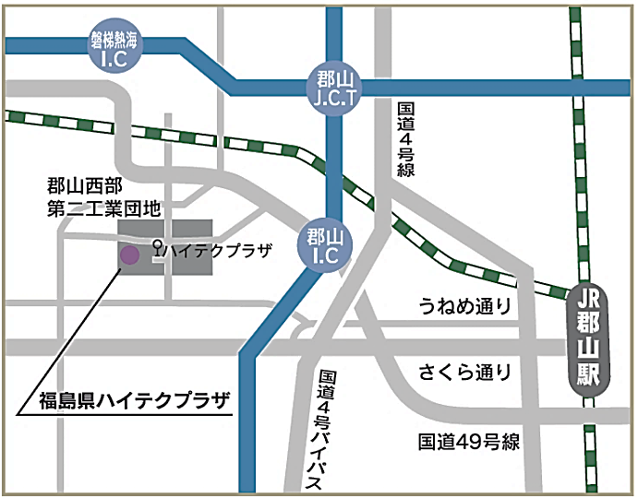
ＦＡＸ宛先：０２４－９５９－１７６１
Email:hightech-renkei@pref.fukushima.lg.jp
福島県ハイテクプラザ 企画連携部 産学連携科 吉田英一 行
申込締切日：平成２８年１２月１３日（火）まで
平成２８年度ふくしま特許ビジネスセミナー 参加申込書
平成 年 月 日
企業・機関名
住所 | (〒 － )
参加者 | 所属・役職名 | 氏名
電話 |  | FAX
備考
ご記入いただきましたお客様の個人情報は、本セミナーの円滑な運営を目的としてのみ利用させていただき、第三者に開示・提供・委託いたしません。

